Slide 1
Комитет по сетевым стандартам, сетевые топологии (сетка, звезда, дерево, шина, кольцо и трехмерный тор)
Лекция 4

Slide 2
На сегодня существует уже достаточно много технологий построения локальной сети.
Однако независимо от того, какие топологии, каналы связи и методы передачи данных используются, все они реализованы и описаны в так называемых сетевых стандартах

Slide 3
Стандарт –
это набор правил и соглашений, используемых при создании локальной сети и организации передачи данных с применением определенной топологии, оборудования, протоколов и т. д.

Slide 4
К числу организаций по стандартизации
относятся:
- международная организация по стандартизации,
- международная комиссия по электротехнике (International Electrotechnical Commision, IEC),
- международный союз электросвязи (International Telecommunications Union, ITU),
- институт инженеров электротехники и радиоэлектроники (Institute of Electrical and Electronic Engineers, IEEE),
-ассоциация производителей компьютеров и оргтехники (Computer and Business Equipment Manufacturers Association, CBEMA),
- американский национальный институт стандартов (American National Standards Institute, ANSI) и др.

Slide 5
За разработку сетевых стандартов отвечает комитет 802 по стандартизации локальных сетей, который в 1980 году был сформирован под эгидой IEEE (Институт инженеров электротехники и радиоэлектроники).
Именно поэтому все стандарты, разрабатываемые этим комитетом, в своем названии содержат
IEEE 802

Slide 6
СЕТЕВЫЕ ТОПОЛОГИИ
Сетевая топология (от греч. τоπος, - место) — способ описания конфигурации сети, схема расположения и соединения сетевых устройств. Топология – это схема соединения каналами связи компьютеров или узлов сети между собой.
Сетевая топология — это конфигурация графа, вершинам которого соответствуют конечные узлы сети (компьютеры и коммуникационное оборудование (маршрутизаторы)), а рёбрам — физические или информационные связи между вершинами

Slide 7
Топология сети –
геометрическая форма и физическое расположение компьютеров по отношению друг к другу.
Топология сети позволяет сравнивать и классифицировать различные сети.
Существует бесконечное число способов соединения компьютеров

Slide 8
Сетевая топология может быть:
физической — описывает реальное расположение и связи между узлами сети.
логической — описывает хождение сигнала в рамках физической топологии.
информационной — описывает направление потоков информации, передаваемых по сети.
управления обменом — это принцип передачи права на пользование сетью

Slide 9
ТОПОЛОГИЯ ДЕРЕВО
Дерево —
это топология сетей, в которой каждый узел более высокого уровня связан с узлами более низкого уровня звездообразной связью, образуя комбинацию звезд. Первый узел дерева принято называть корнем.
Также деревья могут быть как активными, так и пассивными.
В активных деревьях в качестве узлов используют компьютеры, в пассивных — коммутаторы

Slide 10
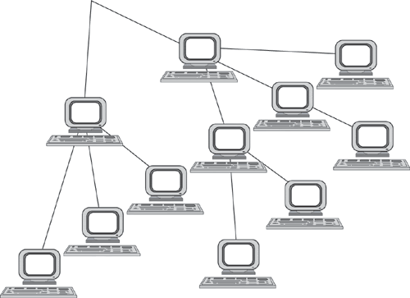

Slide 11
К достоинствам данной топологии можно отнести то, что сеть с данной топологией легко увеличить и легко её контролировать (поиск обрывов и неисправностей).
Недостатками является то, что при выходе из строя родительского узла, выйдут из строя и все его дочерние узлы (выход из строя корня — выход из строя всей сети), и также ограничена пропускная способность (доступ к сети может быть затруднён)

Slide 12
ТОПОЛОГИЯ ЗВЕЗДА
Звезда —
базовая топология компьютерной сети, в которой все компьютеры сети присоединены к центральному узлу, образуя физический сегмент сети.
Подобный сегмент сети может функционировать как отдельно, так и в составе сложной сетевой топологии

Slide 13
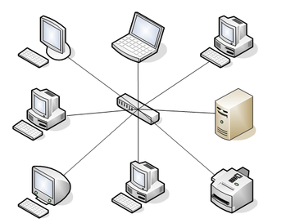

Slide 14
Это топология с явно выделенным центром, к которому подключаются все другие абоненты.
Весь обмен информацией идет исключительно через центральный компьютер, на который таким способом ложится очень большая нагрузка, потому ничем другим, кроме сети, оно заниматься не может

Slide 15
Если говорить об устойчивости звезды к отказам компьютеров, то выход из строя периферийного компьютера никак не отражается на функционировании оставшейся части сети,
зато любой отказ центрального устройства делает сеть полностью неработоспособной

Slide 16
Существует также топология, называемая пассивной звездой, которая только внешне похожа на звезду.
В центре сети с данной топологией помещается не компьютер, а концентратор, или хаб (hub), выполняющий ту же функцию, что и репитер.
Он восстанавливает приходящие сигналы и пересылает их в другие линии связи

Slide 17
Большое достоинство звезды состоит в том, что все точки подключения собраны в одном месте.
Это позволяет легко контролировать работу сети, локализовать неисправности сети, а также ограничивать доступ посторонних лиц к жизненно важным для сети точкам подключения.
Общим недостатком для всех топологий типа «звезда» является значительно больший, чем при других топологиях, расход кабеля

Slide 18
ТОПОЛОГИЯ ОБЩАЯ ШИНА
Топология типа общая шина, представляет собой общий кабель (называемый шина или магистраль), к которому подсоединены все рабочие станции.
В топологии «шина» по своей структуре предполагается идентичность сетевого оборудования компьютеров, а также равноправие всех абонентов.
При таком соединении компьютеры могут передавать только по очереди, так как линия связи единственная.
В противном случае передаваемая информация будет искажаться в результате наложения сигналов (конфликта, коллизии)

Slide 19
Добавление новых абонентов в шину довольно просто и обычно возможно даже во время работы сети.
В большинстве случаев при использовании шины требуется минимальное количество соединительного кабеля по сравнению с другими топологиями.
Шине не страшны отказы отдельных компьютеров, так как все остальные компьютеры сети могут нормально продолжать обмен

Slide 20
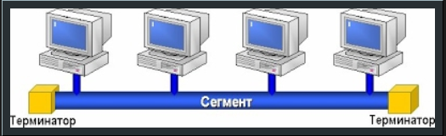
Наращивание длины сети не может продолжаться бесконечно, так как существуют еще и ограничения, связанные с конечной скоростью распространения сигналов по линиям связи

Slide 21
ТОПОЛОГИЯ КОЛЬЦО
Кольцо — это топология, в которой каждый компьютер соединен линиями связи только с двумя другими: от одного он только получает информацию, а другому только передает.
На каждой линии связи, как и в случае звезды, работает только один передатчик и один приемник

Slide 22
Важная особенность кольца состоит в том, что каждый компьютер ретранслирует (восстанавливает) приходящий к нему сигнал, то есть выступает в роли репитера, поэтому затухание сигнала во всем кольце не имеет никакого значения, важно только затухание между соседними компьютерами кольца.
Четко выделенного центра в данном случае нет, все компьютеры могут быть одинаковыми

Slide 23
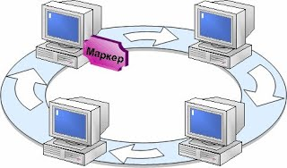
Строго говоря, компьютеры в кольце не являются полностью равноправными (в отличие, например, от шинной топологии). Одни из них обязательно получают информацию от компьютера, ведущего передачу в данный момент, раньше, а другие - позже.
Именно на этой особенности топологии и строятся методы управления обменом по сети, специально рассчитанные на «кольцо»

Slide 24
Кольцевая топология обычно является самой устойчивой к перегрузкам, она обеспечивает уверенную работу с самыми большими потоками передаваемой по сети информации, так как в ней, как правило, нет конфликтов (в отличие от шины), а также отсутствует центральный абонент (в отличие от звезды)

Slide 25
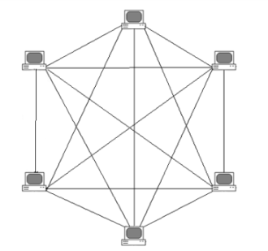
ТОПОЛОГИЯ РЕШЕТКА
Решетка - это топология, в которой узлы образуют регулярную многомерную решётку. При этом каждое ребро решётки параллельно её оси и соединяет два смежных узла вдоль этой оси

Slide 26
Одномерная «решётка» — это цепь, соединяющая два внешних узла (имеющие лишь одного соседа) через некоторое количество внутренних (у которых по два соседа — слева и справа).
При соединении обоих внешних узлов получается топология «кольцо». Двух- и трёхмерные решётки используются в архитектуре суперкомпьютеров.
Многомерная решётка, соединённая циклически в более чем одном измерении, называется «тор»

